Slide 1
Por que usar Software Libre y que es

Slide 2
Por que es Libre
Por que se puede compartir
Por que se puede mejorar
Por que es gratis
Por que se puede modificar
Por que mola más que el software privativo (Windows, Mac)

Slide 3
Por dónde empezar
Existen diversas distribuciones de software libre y con distintos escritorios:
Ubuntu con Unity, Gnome, XFCE, LXDE
Debian con Gnome, Mate, XFCE, LXDE
ArchLinux con Gnome, XFCE, LXDE
Linux Mint con Cinnamon, Mate, Gnome

Slide 4
Pero que hago y como se utiliza
Lo primero es probar en nuestros propios ordenadores que todo funcione correctamente, bien con un Live CD, DVD o USB
Descargamos la distribución a probar desde su propia web, una vez descargado te genera una imagen .iso que grabaremos en un DVD o USB.
Ubuntu
Debian
Linux Mint
Elementary

Slide 5
Comenzamos
Una vez tengamos la distribución que más nos guste la instalamos en un DVD o USB con Unetbootin, Rufus, Yumi, o desde este enlace podemos elegir el programa a utilizar.

Slide 6
Instalación de Ubuntu
He escogido Ubuntu por ser una de las más sencillas a la hora de comenzar a probar y adentrarse en el mundo del software libre.
Abrimos Unetbootin

Slide 7
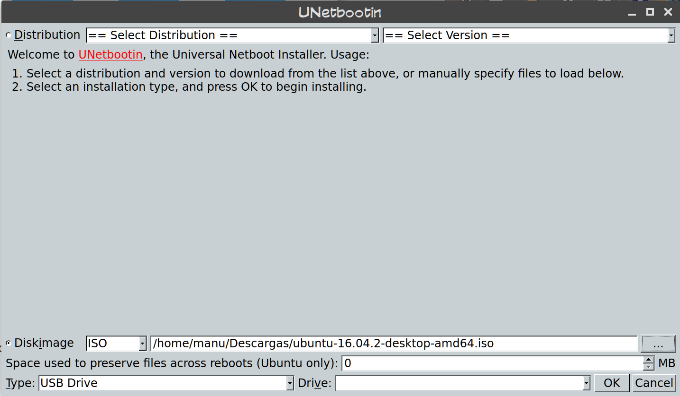

Slide 8
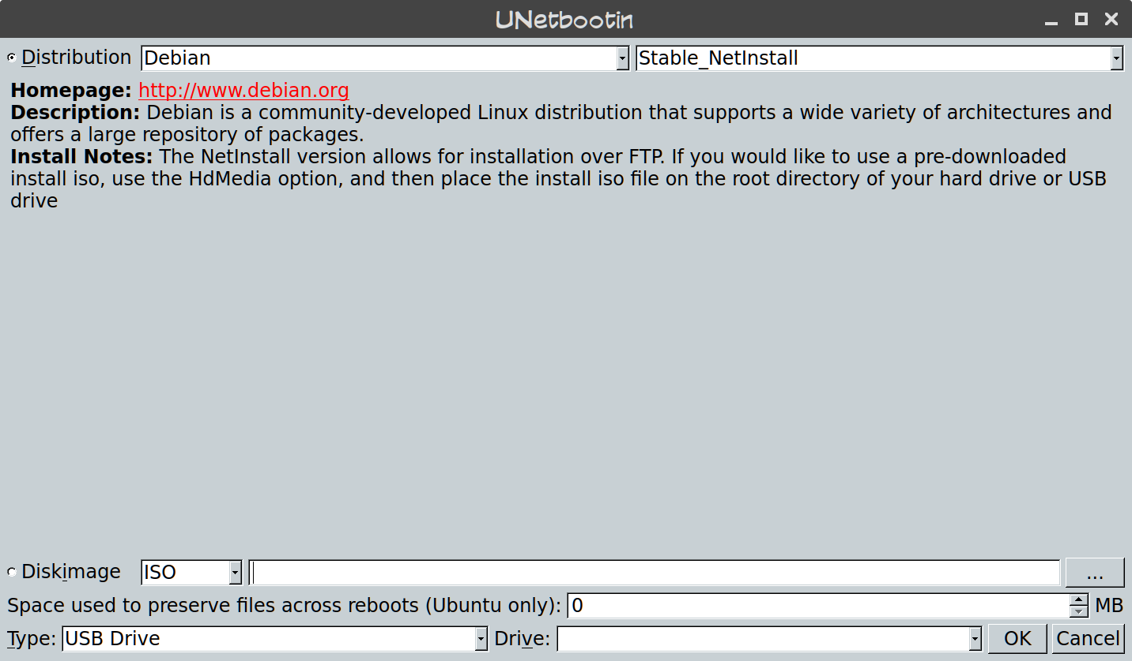

Slide 9
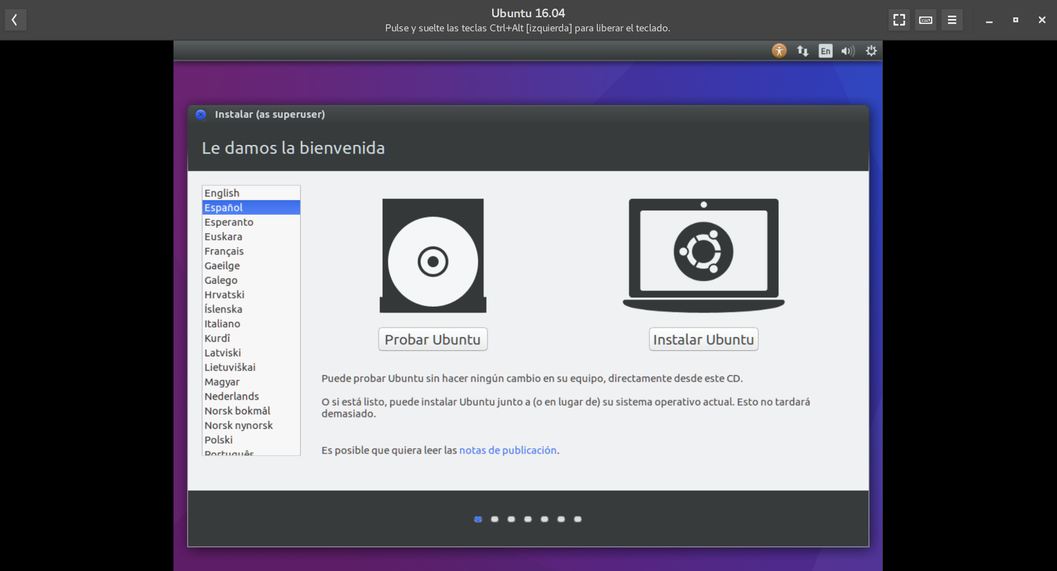

Slide 10
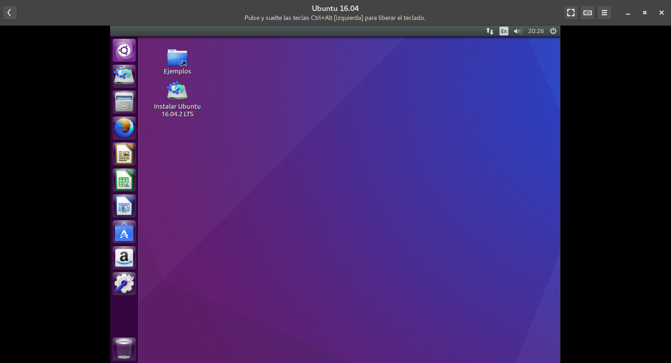

Slide 11
Pero las instalaciones están más que documentadas en muchas web de habla hispana, tanto para Ubuntu, Linux Mint, Debian o Elementary.
Por ejemplo estas que dejo en los enlaces Ubuntu, Linux Mint, Elementary, Debian, ArchLinux

Slide 12
Distribuciones especiales, interesantes o curiosas
La gran variedad de distribuciones GNU/Linux o software libre es su gran propuesta a la hora de elegir o decantarse por una u otra.
Existen distribuciones especializadas en física, matemáticas, desarrollo gráfico, para músicos, niños, educativas y más.

Slide 13
Presentamos algunas
Scientific Linux Cientificas
Openelec Multimedia
Edubuntu Educacional
Minino Para ordenadores con bajos recursos
Ceeld Para Ingenieros electrónicos
SteamOS Para jugones
Distro Astro Para Astrónomos
ArtistxLinux Para artistas

Slide 14
Ubuntu Studio especializada en audio y vídeo
Kali Linux Técnicas forense y auditoría

Slide 15
Programas Libres
Dentro de los programas y herramientas libres disponemos de una variedad enorme, desde gestores de correo, editores de texto, ofimática, audiovisuales, etc...

Slide 16
Thunderbird
Thunderbird es un gestor de correo completo y muy seguro, en el que podemos cifrar todos nuestro correos. Un software que ofrece una sencillez y facilidad de uso por Mozilla, la que realiza y desarrolla el navegador Firefox

Slide 17
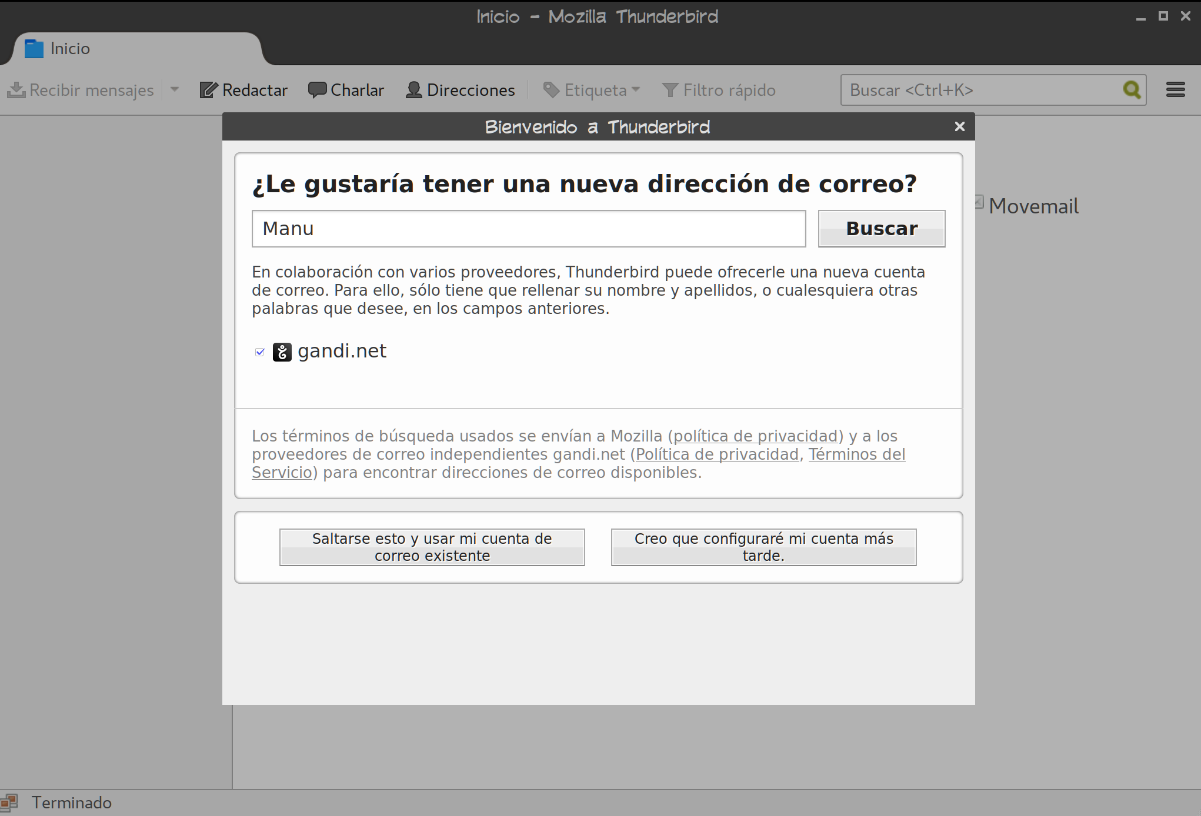

Slide 18
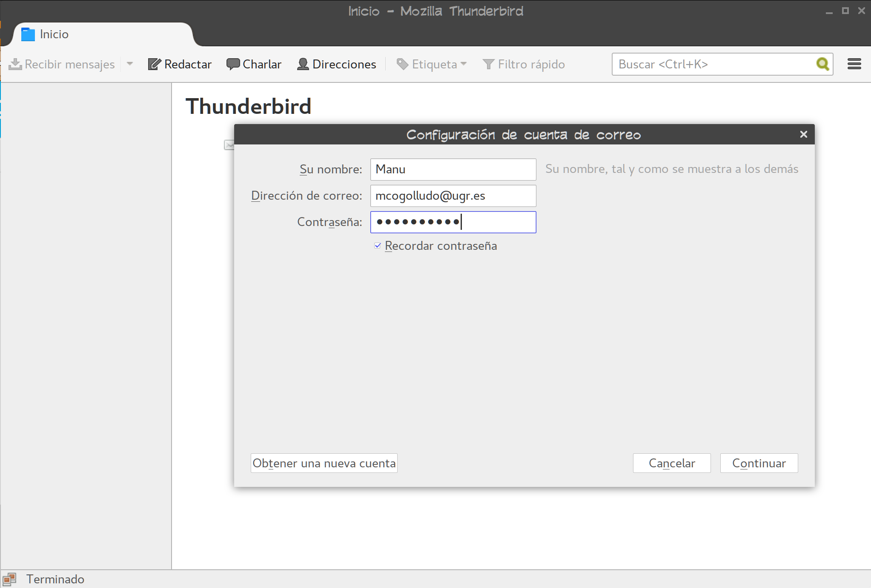

Slide 19
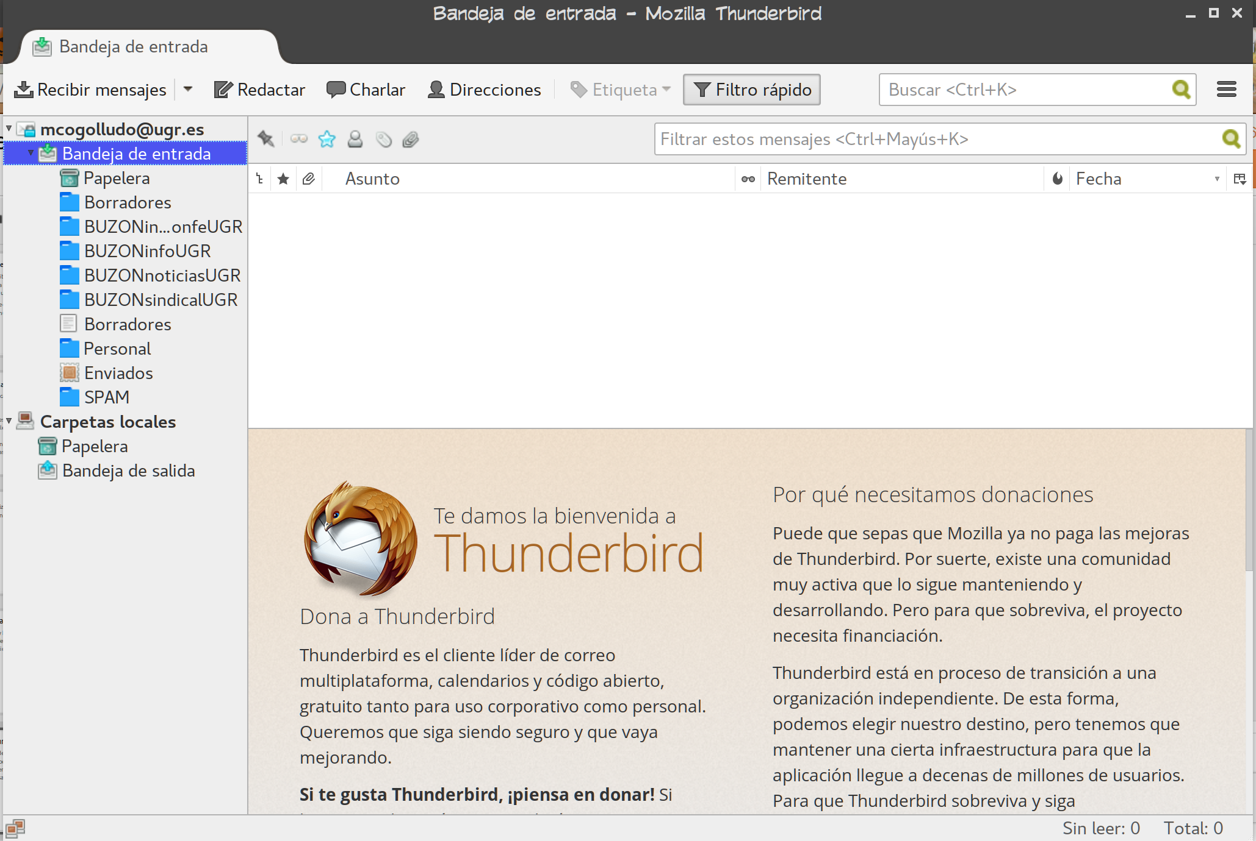

Slide 20
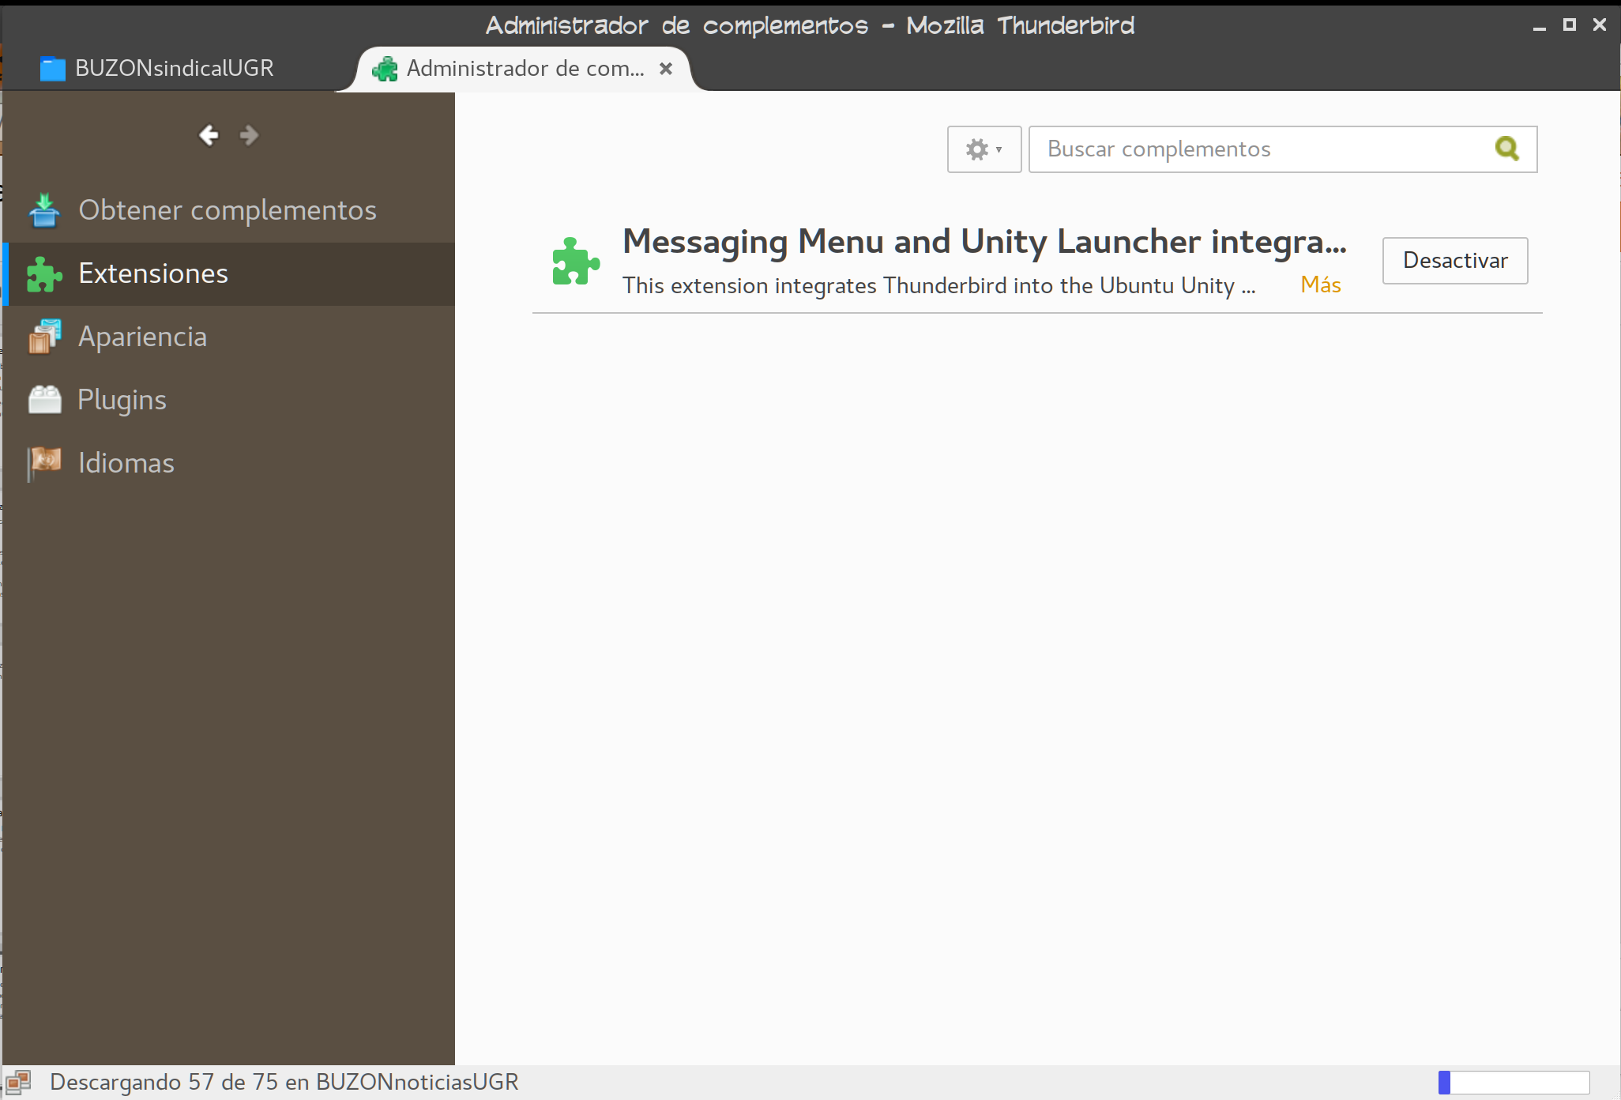

Slide 21
Evolution
Evolution es otro gestor de correo que trae por defecto la distribución Debian y se integra a la perfección con el entorno Gnome.

